Slide 1
Weerkennis
U gebracht door:
Gedreven Hert

Slide 2
Overzicht
Wolkengeslachten
Luchtdruk
Windrichting
Windsterkte
Meettoestellen
Het weer en de natuur

Slide 3
Wolkengeslachten
Cirrus
Cirrostratus
Cirrocumulus
Altostratus
Altocumulus
Nimbostratus
Cumulonimbus
Cumulus
Stratocumulus
Stratus
Rood = hoge wolken (5-13km)
Blauw = middelhoge wolken (2-5km)
Groen = lage wolken (0-2km)
Zwart = verticale wolken

Slide 4
Cirrus
Kunnen voorbode zijn van slecht weer
Roze kleur door breking zonlicht

Slide 5
Cirrostratus
Zelfde als cirrus
Kan zakken tot altostratus

Slide 6
Cirrocumulus
Wijst op toenemende luchtvochtigheid, een voorbode voor slechter weer

Slide 7
Altostratus
Gaat vaak gepaard met neerslag
Laat nog klein beetje licht door

Slide 8
Altocumulus
Idem altostratus: voorbode slecht weer

Slide 9
Nimbostratus
Grijs wolkendek
Gaat gepaard met regen
Geen zonlicht meer

Slide 10
Stratus
Laaghangende grijze wolken
Somber weer, lichte regen
Geen zonlicht
Vormen mistbanken

Slide 11
Stratocumulus
Grote, grijze of witachtige wolkenflarden met af en toe heldere stukken

Slide 12
Cumulus
Stapelwolk = verticale wolk
« mooi weerwolk »
Kan in de zomer uitgroeien tot een bui

Slide 13
Cumulonimbus
Heel sterk verticaal ontwikkelde cumuluswolk
Alleenstaand
Heel hoog
Onweerswolk (worden zelfs ontweken door luchtverkeer)

Slide 14
Luchtdruk
Normale luchtdruk = 1013 hectoPascal
Schommelingen tussen 950 en 1050 hPa
Trage stijging: mooi weer in het vooruitzicht
(Snelle stijging: mooi weer)
Trage daling: slecht weer in het vooruitzicht
Snelle daling: regen/onweer/wind

Slide 15
Luchtdruk
990 hPa = 80% kans op regen
1000 hPa = 70%
1010 hPa = 40%
1020 hPa = 20%
1030 hPa = 10%
Hoge luchtdruk = goed weer, lage luchtdruk = slecht weer

Slide 16
Luchtdruk
Weerkaart
Hoge luchtdrukgebieden en lage luchtdrukgebieden
isobaren: lijnen die punten met dezelfde luchtdruk verbinden

Slide 17
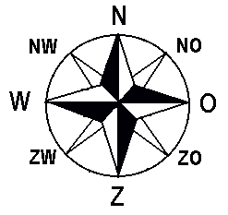
Windrichting
N- wind: Koud en droog NO-wind: Koud, droog en scherp O-wind: Koud, droog : voorspelt mooi weer ZO-wind: Bij heldere hemel heerlijk Z-wind: Warm in de zomer, zacht in de winter ZW-wind: Zacht vochtig W-wind: Regen NW-wind: Winter koud en regen, zomer koel en regen

Slide 18
Windsterkte
Schaal van Beaufort, gebaseerd op waarnemingen uit de omgeving
0: Stilte Rook stijgt recht omhoog
2: Flauwe koelte, bladeren ritselen
4: Matige koelte, beweegt kleine takken, wervelt stof en papiertjes
6: Stevige bries, beweegt grote takken, telefoondraden zingen
8: Stormachtig, takken breken af, lopen wordt ernstig verhinderd.
10: Zware storm, bomen ontwortelen, grote takken breken af
12: Orkaan, verwoest alles op zijn baan

Slide 19
Meettoestellen
Thermometer
Barometer
Windhaan of windroos
Pluviometer
Anemometer

Slide 20
Thermometer

Slide 21
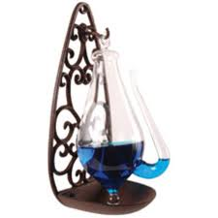
Barometer

Slide 22
Windhaan of windroos

Slide 23
Pluviometer

Slide 24
Anemometer

Slide 25
Weer en natuur
Mooi weer:
Bedrijvige fauna (insecten, vogels,…)
Bloemen openen zich
Heldere sterrenhemel
Vogels vliegen hoog

Slide 26
Weer en natuur
Slecht weer:
Weinig activititeit fauna
Bloemen sluiten
Donkere sterrenhemel
Laagvliegende vogels

Slide 27
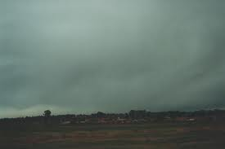
Nimbostratus

Slide 28
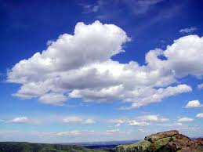
Cumulus

Slide 29
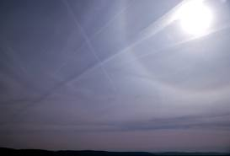
Cirrostratus

Slide 30
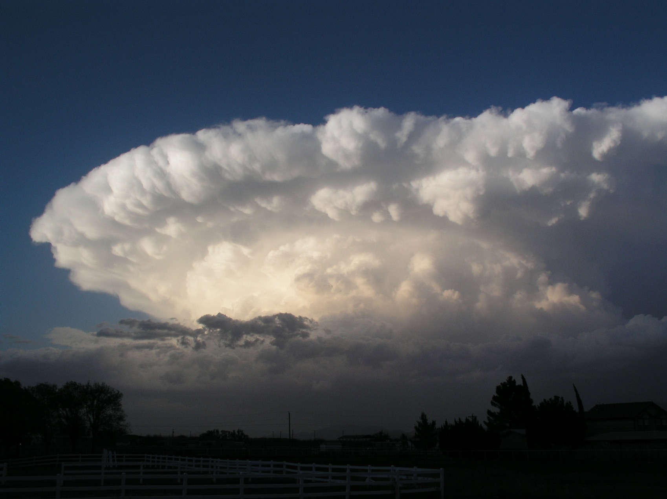
Supercel

